Slide 1
Estudio de opinión pública – Tracking Provincia de Buenos Aires Informe cuantitativo
28 de Febrero de 2017

Slide 2
Análisis de datos Ficha Técnica
Fecha de relevamiento: Del 21 al 25 de Febrero de 2017 - Mes 4
Universo: Población general entre 16 y 70 años, residentes de la Provincia de Buenos Aires.
Muestreo: Se divide el 1º cordón de GBA en 4 estratos y el 2º cordón en 5 estratos, con peso proporcional al tamaño medido en número de electores 2015. En cada estrato se propone un esquema de rotación, asignando a cada partido el tamaño muestral correspondiente al estrato. Se divide el resto de la PBA en 4 estratos. El tamaño de muestra en cada estrato se fija con peso proporcional al tamaño medido en número de electores 2015. Hay inclusión forzosa de La Plata (E1), Bahía Blanca (E3) y Gral. Pueyrredon (E4), debido a su tamaño. Se seleccionan con ppt 1 partido en E1, E3 y E4, y 2 partidos en E2.
Tipo de Investigación: Cuantitativa. Encuestas combinadas presenciales y telefónicas en partidos del GBA, con cuotas de sexo, edad y nivel educativo según datos del Censo Nacional 2010. Las encuestas telefónicas, realizadas con sistema CATI (asistido por encuestador), se dirigen a estratos socio-económicos medios y altos, mientas que las presenciales están dirigidas al estrato socio-económico bajo y medio-bajo.
Casos: 815 casos totales. El tamaño muestral permite inferir para la PBA y para GBA. Margen de error de +/-3,43%, para un nivel de confianza de 95%. Corte en GBA: 500 casos. Margen de error +/-4,38%, para un nivel de confianza de 95%. A partir de la segunda oleada se muestra el acumulado para las preguntas que se mantienen en las diferentes mediciones.
Dirección
Dra. Mariel Fornoni
marielfornoni@myfconsultora.com.ar

Slide 3
Análisis de datos Segmentación de la muestra PBA
PBA
SEXO
48,4%
51,6%
De 16 a 18 años
2,5%
De 19 a 25 años
11,5%
De 26 a 34 años
24,4%
De 35 a 44 años
23,4%
De 45 a 54 años
9,6%
55 años o más
28,6%
EDAD
NIVEL EDUCATIVO
SITUACIÓN OCUPACIONAL

Slide 4
Percepción de imagen de dirigentes nacionales y provinciales
PBA
 | Muy Buena | Buena | Regular positiva | Regular negativa | Mala | No contesta | No lo conoce
Elisa Carrió | 11,1% | 28,8% | 14,1% | 9,4% | 28,3% | 4,5% | 3,8%
Cristina Fernández | 11,1% | 25,5% | 9,3% | 6,3% | 43,2% | 4,2% | 0,4%
Malena Galmarini de Massa | 1,5% | 11,3% | 8,8% | 8,9% | 14,6% | 8,1% | 46,8%
Gladys González | 0,3% | 2,8% | 3,5% | 3,5% | 5,2% | 4,6% | 80,1%
Roberto Lavagna | 2,8% | 22,0% | 14,3% | 9,3% | 17,1% | 8,0% | 26,5%
Mauricio Macri | 4,6% | 24,6% | 11,6% | 12,2% | 43,2% | 3,2% | 0,6%
Jorge Macri | 2,0% | 14,3% | 7,5% | 7,7% | 29,7% | 6,9% | 32,0%
Verónica Magario | 2,3% | 10,1% | 5,9% | 3,9% | 7,7% | 4,7% | 65,4%
Facundo Manes | 6,6% | 13,2% | 5,5% | 4,4% | 7,5% | 4,5% | 58,3%
Sergio Massa | 5,7% | 28,1% | 21,0% | 15,4% | 22,5% | 4,3% | 3,1%
Florencio Randazzo | 5,7% | 25,6% | 17,8% | 13,8% | 17,3% | 6,7% | 13,1%
Daniel Scioli | 4,1% | 22,9% | 14,9% | 13,7% | 39,7% | 3,7% | 1,1%
Margarita Stolbizer | 6,7% | 30,2% | 16,6% | 12,1% | 23,2% | 3,6% | 7,5%
María Eugenia Vidal | 17,5% | 30,4% | 14,3% | 10,3% | 22,9% | 2,8% | 1,8%
Diferencial*
17,0%
-3,6%
-3,5%
-10,8%
17,3%
-14,7%
-19,9%
19,4%
32,1%
17,5%
20,6%
-11,6%
19,8%
29,6%
Base: Total encuestados

Slide 5
Percepción de imagen de dirigentes nacionales y provinciales Ranking de nivel de conocimiento
PBA
Promedio: 75,6%
Base: Total encuestados

Slide 6
Percepción de imagen de dirigentes nacionales y provinciales Ranking de diferencial: Imagen positiva menos negativa
PBA
Diferencial**
+32,1%
+29,6%
+20,6%
+19,8%
+19,4%
+17,5%
+17,3%
+17,0%
-3,5%
-3,6%
-10,8%
-11,6%
-14,7%
-19,9%
Imagen negativa (Reg. Neg. + M)*
Imagen positiva (MB + B + Reg. Pos)*
Base: Total encuestados

Slide 7
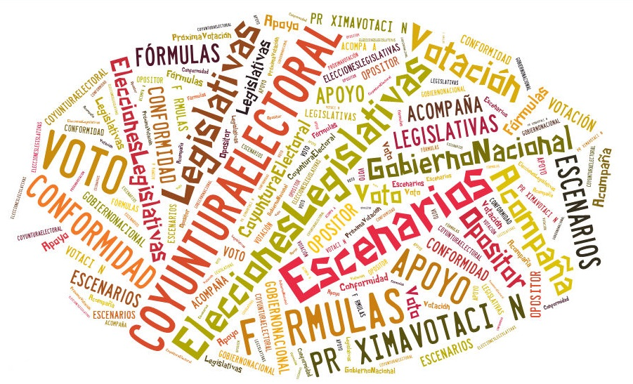
Monitoreo de la opinión pública
COYUNTURA ELECTORAL

Slide 8
Principal opositor en la Provincia - Sugerido Por corte
¿Y quiénes cree Ud. que representan mejor a la oposición en la Provincia?*
PBA
GBA
*respuesta única, mención guiada
Base: casos GBA y PBA

Slide 9
Voto Interna Frente para la Victoria Por corte
Y en el caso de que haya interna dentro del Frente para la Victoria, entre los siguientes candidatos que le mencionaré ¿A cuál votaría?*
PBA
GBA
Solo para aquellos que votarían en la interna: 53,9%
Daniel Scioli | 44,3%
Florencio Randazzo | 43,5%
Ns/Nc | 12,2%
Solo para aquellos que votarían en la interna: 57,4%
Daniel Scioli | 51,0%
Florencio Randazzo | 39,1%
Ns/Nc | 10,0%
Base: casos GBA y PBA

Slide 10
Voto Elecciones Legislativas Generales 2017 – Escenario I Por corte
Si las elecciones legislativas generales por la Provincia de Buenos Aires fueran hoy, ¿A quién cree que votaría entre los siguientes candidatos?*
PBA
GBA
*respuesta única, mención guiada
Base: casos GBA y PBA

Slide 11
Voto Elecciones Legislativas Generales 2017 – Escenario II Por corte
Y entre los siguientes dirigentes ¿A quién cree que votaría?*
PBA
GBA
*respuesta única, mención guiada
Base: casos GBA y PBA

Slide 12
Voto Elecciones Generales 2017 por fórmula Escenario I Por corte
Si las Elecciones Legislativas fueran hoy,
¿A qué fórmula cree que votaría para la Provincia de Buenos Aires?*
PBA
GBA
Enero-17
32,9%
26,1%
11,4%
10,9%
8,3%
10,4%
Enero-17
37,8%
23,8%
10,3%
9,8%
8,1%
10,2%
*respuesta única, mención guiada
Base: casos GBA y PBA

Slide 13
Voto Elecciones Generales 2017 por fórmula Escenario I PBA acumulada
Si las Elecciones Legislativas fueran hoy,
¿A qué fórmula cree que votaría para la Provincia de Buenos Aires?*
*respuesta única, mención guiada
Base: Total encuestados ACUMULADO PBA

Slide 14
Voto Elecciones Generales 2017 por fórmula Escenario II PBA acumulada
Y entre las siguientes fórmulas ¿A cuál cree que votaría para Senador y Diputado de la Provincia de Buenos Aires?*
*respuesta única, mención guiada
Base: Total encuestados ACUMULADO PBA

Slide 15
Voto Elecciones Generales 2017 por fórmula Escenario III Por corte
Por último, entre las siguientes fórmulas, ¿A cuál votaría?*
PBA
GBA
*respuesta única, mención guiada
Base: casos GBA y PBA

